Slide 1


Промышленность столицы и ее влияние на экологию города Выполнила ХАМАТОВА КАМИЛЛА, 11 лет Объединение «Ключики успеха» педагог: Мигранова Э.Р.

Slide 2
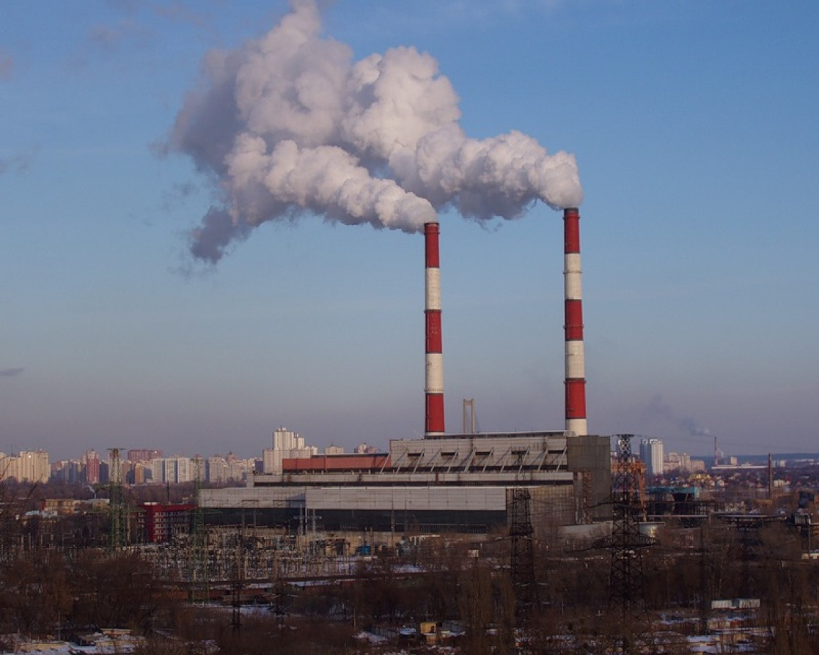
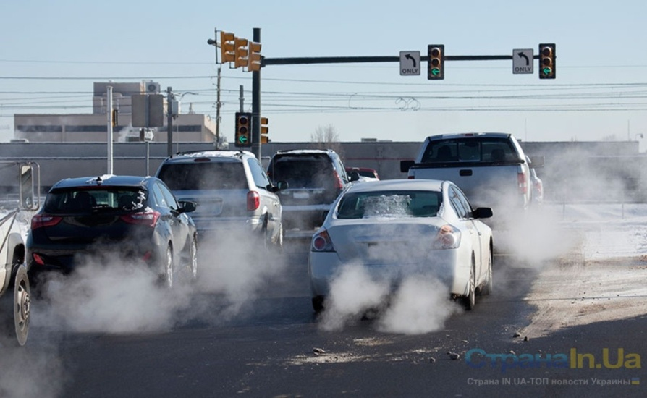
Уфа является крупным промышленным городом
промышленные предприятия автомобильный транспорт
.
Загрязнение природной среды

Slide 3
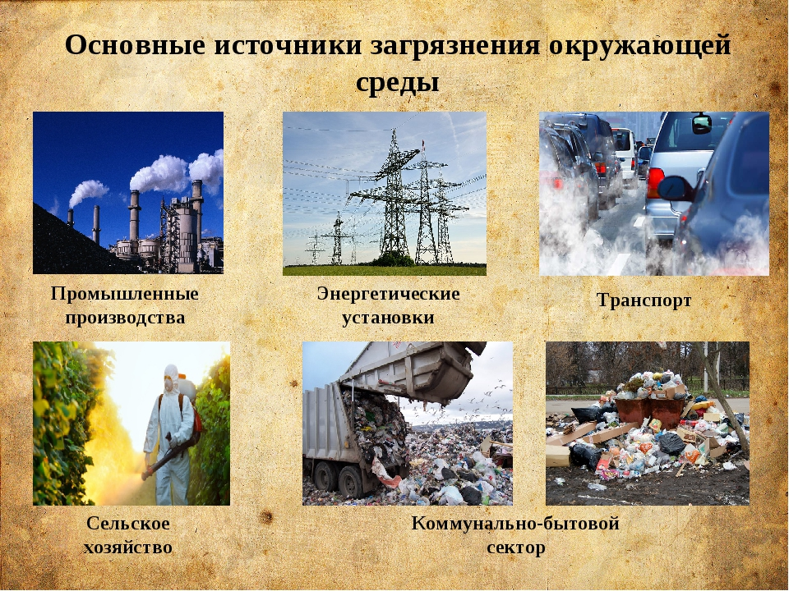

Slide 4
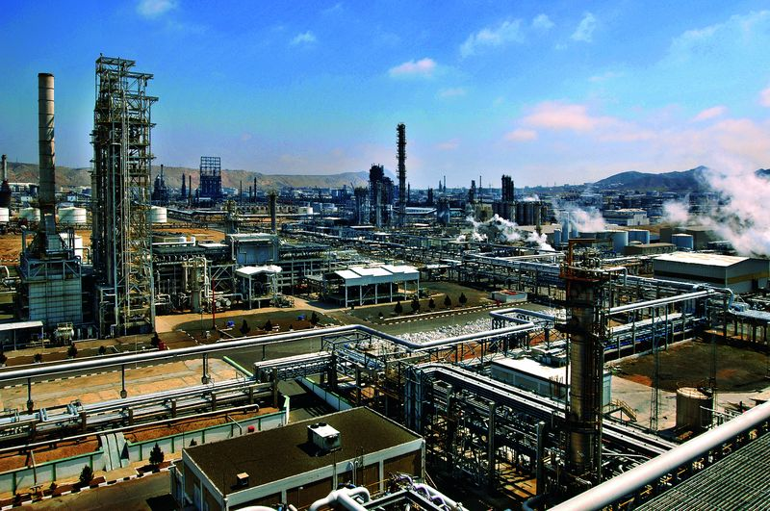
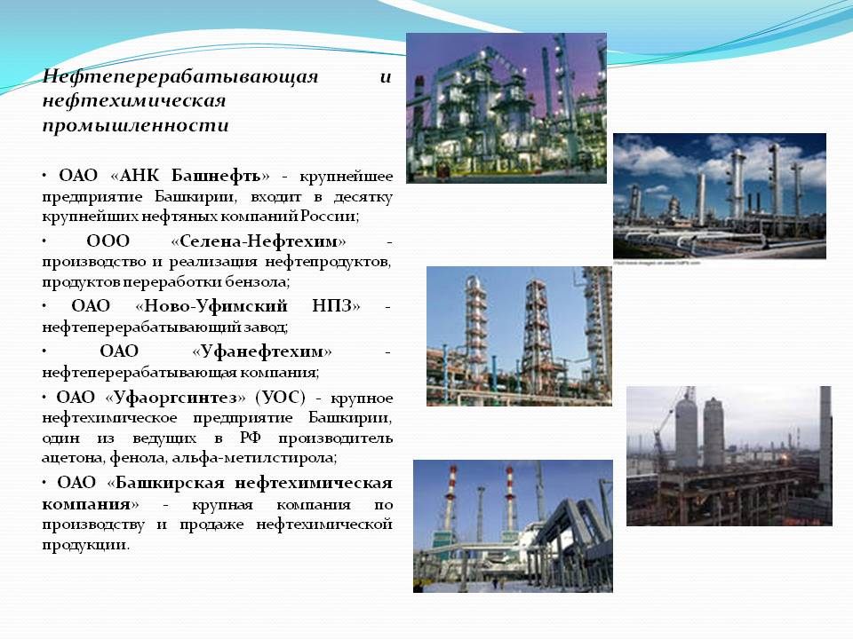
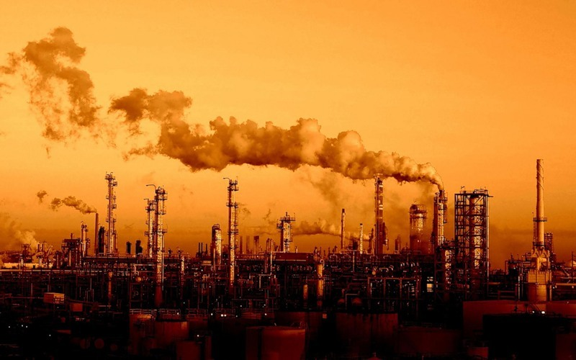
В городе функционирует более 700 предприятий, загрязняющих природную среду.
Важнейшие отрасли промышленности Уфы:
- нефтедобыча (23 % промышленного продукта) и нефтепереработка (20%);
- химия и нефтехимия (16%)

Slide 5

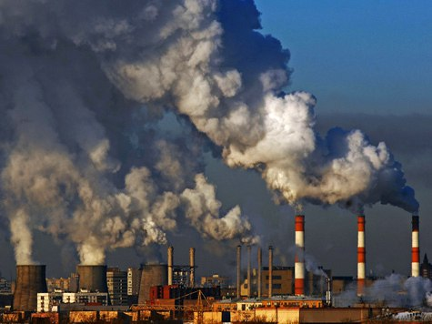
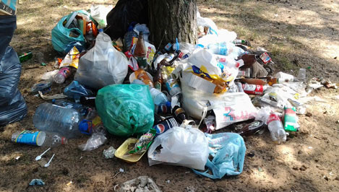
Экологические проблемы г. Уфы
Крупнейшие промышленные предприятия химии и нефтехимии, энергетики и машиностроения, строительного комплекса и ряда других
Рост темпов загрязнения окружающей среды
Загрязнение реки Белой ингредиентами промышленного происхождения

Slide 6
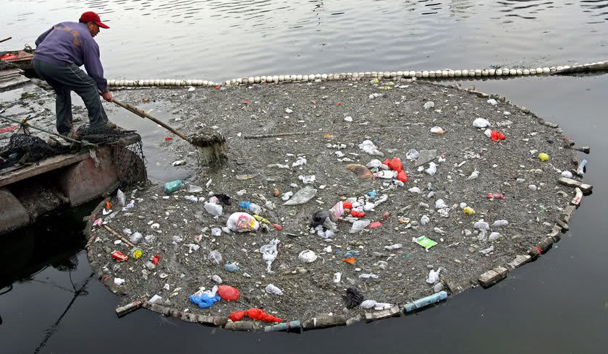
Материал и его время разложения:
Хлопковая ткань________________1-5 месяцев Бумага ________________________2-5 месяцев Апельсиновая кожура ___________6 месяцев Сигаретные окурки _____________от 1 года до 12 лет Полиэтиленовые пакеты _________5 лет Стеклянная тара ________________1 млн. лет

Slide 7
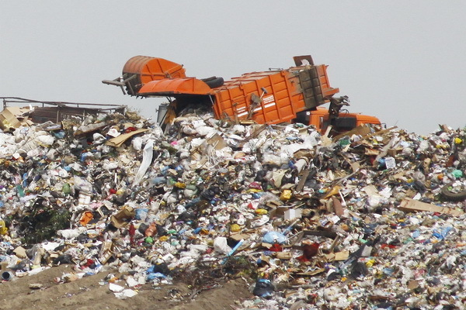
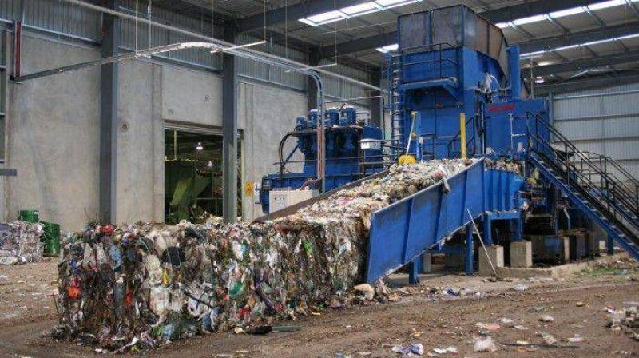
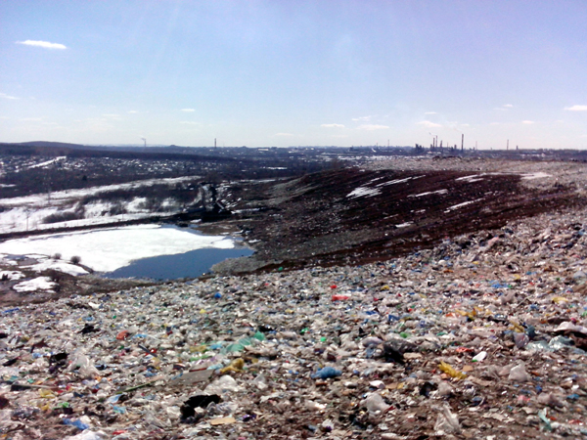
Ежегодно более 200 тыс. тонн отходов складируются на территории предприятий Уфы и свыше 300 тыс. тонн вывозится на городскую свалку. Городу Уфа необходим завод по переработке твердо-бытовых и промышленных отходов с современными и передовыми технологиями, отвечающий требованиям природоохранного законодательства.

Slide 8

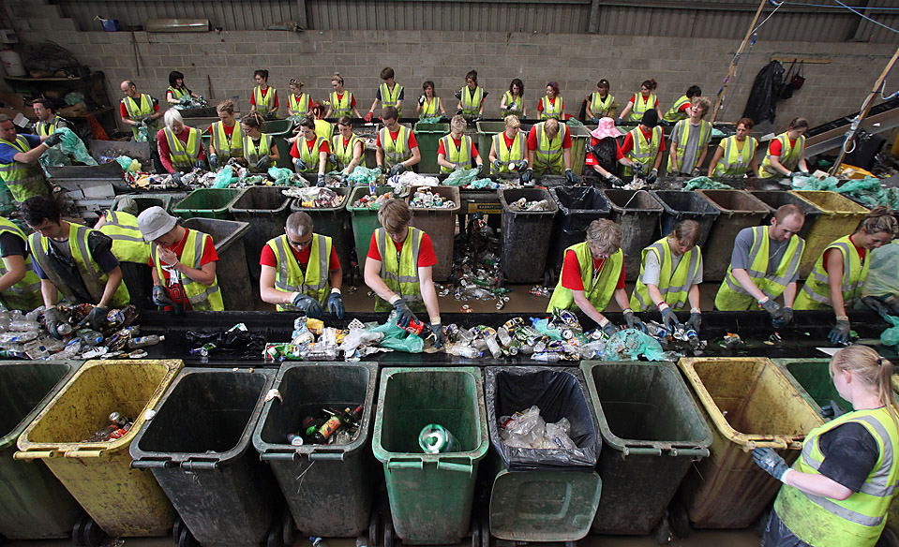

основные направления в переработке:
органическая масса используется для получения удобрений, текстильная и бумажная макулатура используется для получения новой бумаги, металлолом направляется в переплавку.

Slide 9
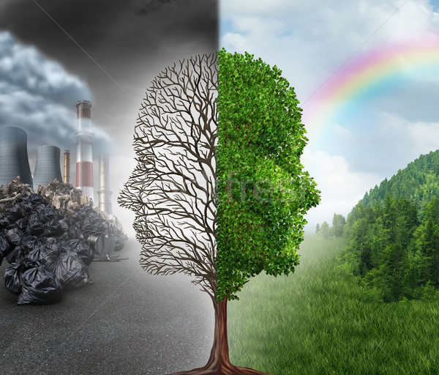
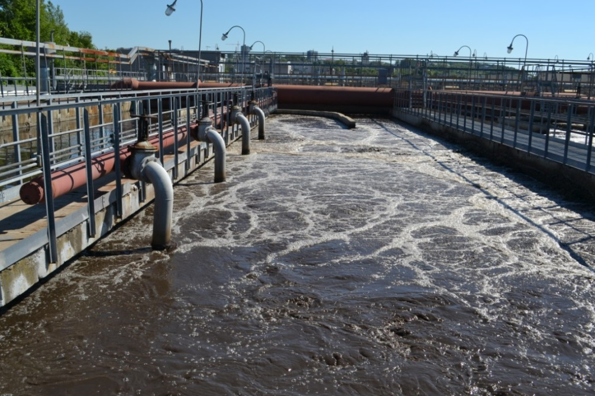
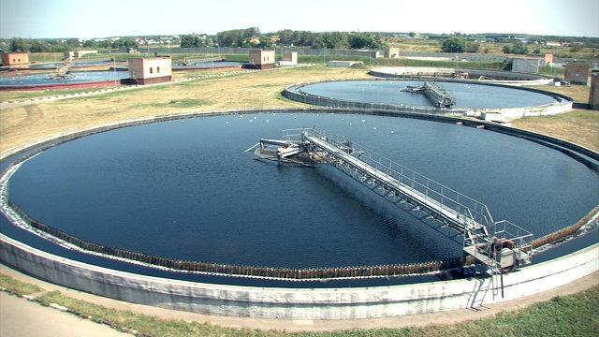
В 2001 году была разработана и принята Президентская программа «Питьевые и минеральные воды»
Очистные сооружения

Slide 10


Выводы:
Основными причинами загрязнения окружающей среды г.Уфы являются износ промышленности, устаревшие технологии.
Недостаточно быстро решаются вопросы промышленных отходов, внедрения малоотходных технологий.
Проблема утилизации твердых бытовых отходов также остается актуальной.
Одним из главных факторов улучшения экологической ситуации в городах является озеленение как внутри городов, так и в их пригородных зеленых зонах,.
Зеленые зоны городов полифункциональны – они улучшают состояние атмосферы и играют большую роль «зеленых легких» городов,
Человечество пришло к пониманию, что дальнейшее развитие технического прогресса невозможно без оценки влияния новых технологий на экологическую ситуацию.

Slide 11


Спасибо за внимание

